Slide 1
PARTNER MÖLNDAL HOCKEY
2022/2023

Slide 2
FÖRENINGEN IDAG
Hockeyskola
Mölndal Hockey har under de senaste åren påbörjat en fokuserad ”utvecklingsresa”. Vi arbetar aktivt med vår hockeyskola som har vuxit markant de senaste åren. Säsongen 2020/2021 hade vi 140 inskrivna barn.
U
Våra ungdomslag (A-D Grupper) i åldrarna 8–16, bedriver en bra verksamhet som numera har större spelartrupper och utvecklingen av våra spelare känns mycket positiv. Alla ungdomslag visar på bra sportsliga framgångar samt en fin social gemenskap. Säsongen 2021/2022 startade vi även Tjejhockey med egna isträningar som vi är oerhört glada över.
J
Vår juniorverksamhet, har haft bra sportsliga framgångar, kvalet till J20 superelit under våren 2017, (att jämföras med spel i SHL för juniorer), kan nämnas som ett av många framgångsrika resultat. Vi är stabilt kvar i J20 RS syd och har ett J18 som är fortsatt stabilt kvar i Div1.
Vårt seniorlag, till merparten bestående av spelare fostrade och utbildade i vår egen juniorverksamhet, vann säsongen (2017/2018) division 3. Första säsongen i HockeyTvåan 2018/2019 var framgångsrikt och vi nådde våra mål och spelade play-off mot kvalserien till HockeyEttan. Vi är stolta över vårt lag och vår förening och ser med tillförsikt fram emot den kommande säsongen 2022/2023 då vi i likhet med i fjol kommer att mönstra ett talangfullt seniorlag med spel och utveckling av juniorer i den tuffa HockeyTvåan Södra.
S

Slide 3
VISION
Vår vision är att bedriva hög kvalitativ hockeyverksamhet på högsta nivå för alla åldrar
med utövare från närområdet -där rolig barnidrott, breddidrott i ungdomslagen och
elitidrott i junior-och seniorlaget är naturliga inslag och drivs på ett ansvarsfullt sätt.
MISSION
Vårt samhällsbidrag är att fostra ansvarsfulla människor, som respekterar regler och
normer, och som både på och utanför hockeyrinken tar aktiv ställning mot våld,
mobbning, rasism och droger.

Slide 4
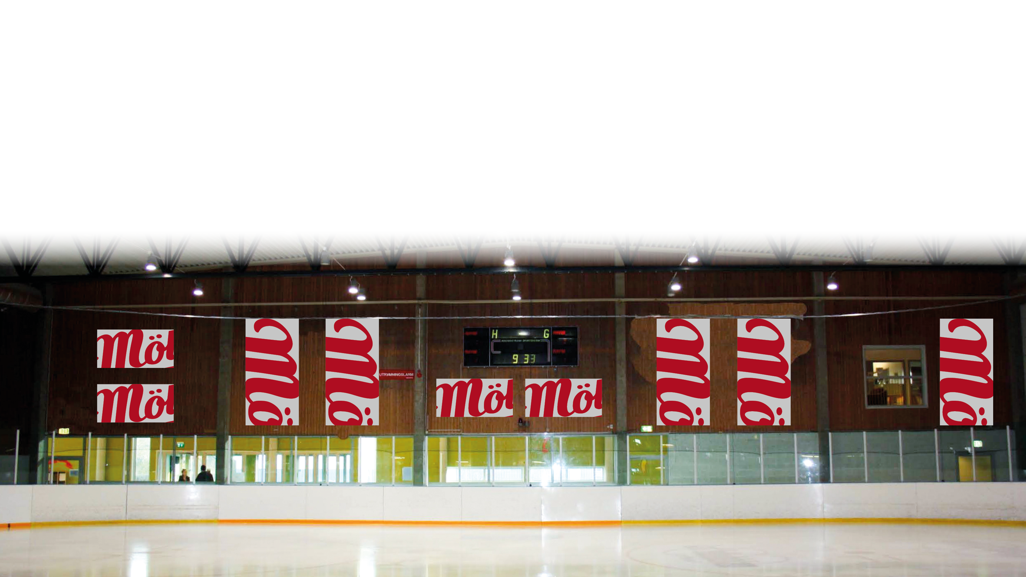
REKLAM
ARENA - VÄGG VID MATCHKLOCKAN
VEPA STOR - MATCHKLOCKA
150cm x 300cm
13 000 SEK
VEPA LITEN - MATCHKLOCKA
inkl. tillverkning
200cm x 100cm
8 000 SEK
inkl. tillverkning

Slide 5
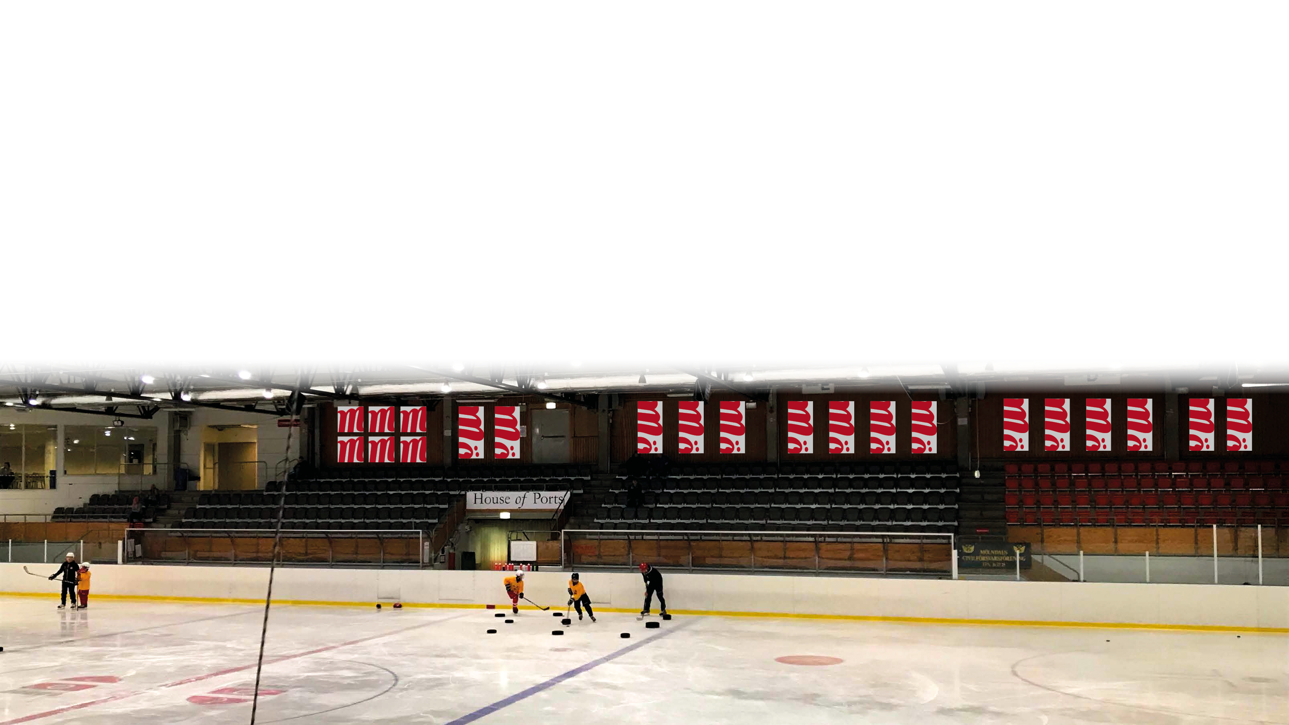
REKLAM
ARENA - LÅNGSIDA
VEPA - LÅNGSIDA
VEPA KVADRAT - LÅNGSIDA
100cm x 200cm
100cm x 100cm
6 000 SEK
4 000 SEK
inkl. tillverkning
inkl. tillverkning

Slide 6
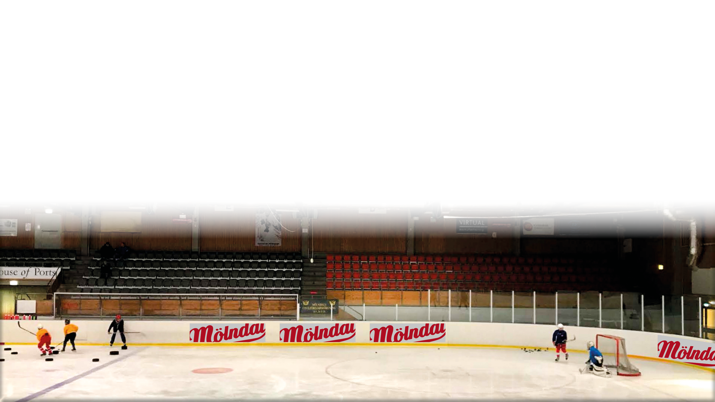
REKLAM
ARENA - SARG LÅNG- & KORTSIDA
SARGREKLAM - LÅNGSIDA
SARGREKLAM - KORTSIDA
12 000 SEK 3 meter
17 000 SEK 3 meter
inkl. tillverkning
inkl. tillverkning

Slide 7
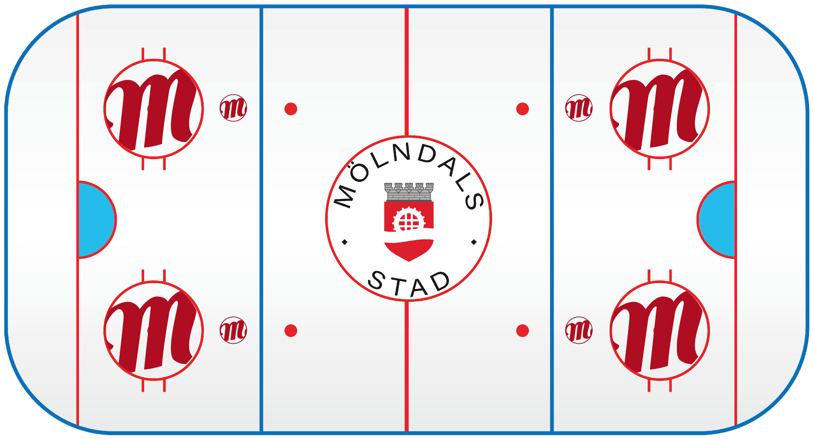
REKLAM
BLÅLINJEN
ARENA - IS
17 000 SEK
exkl. tillverkning
TEKNINGSCIRKEL
42 000 SEK
exkl. tillverkning
DUK MÅSTE VARA KLAR INFÖR
NEDFRYSNING

Slide 8
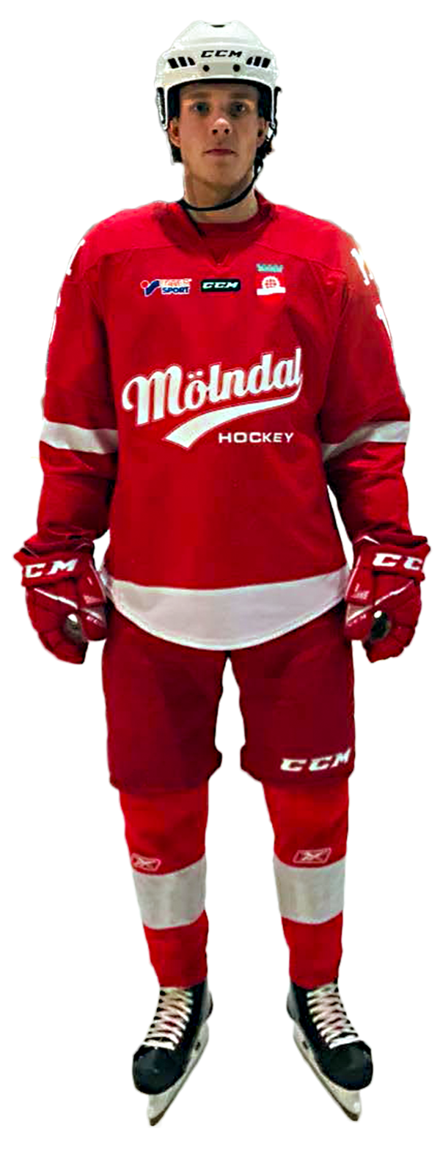
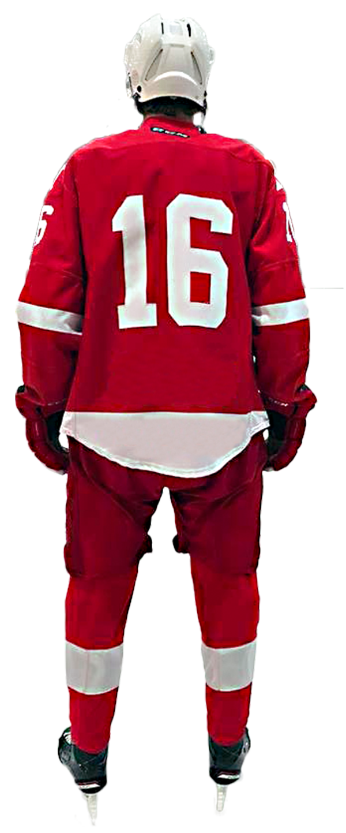
REKLAM
MATCHSTÄLL
REKLAM
REKLAM
TRÖJA FRAM/BAK
HJÄLM
15 000 SEK
7 500 SEK
inkl. tillverkning
inkl. tillverkning
REKLAM
REKLAM
BYXA FRAM/BAK
BYXA SIDA
13 000 SEK
REKLAM
REKLAM
REKLAM
REKLAM
REKLAM
13 000 SEK
inkl. tillverkning
inkl. tillverkning

Slide 9
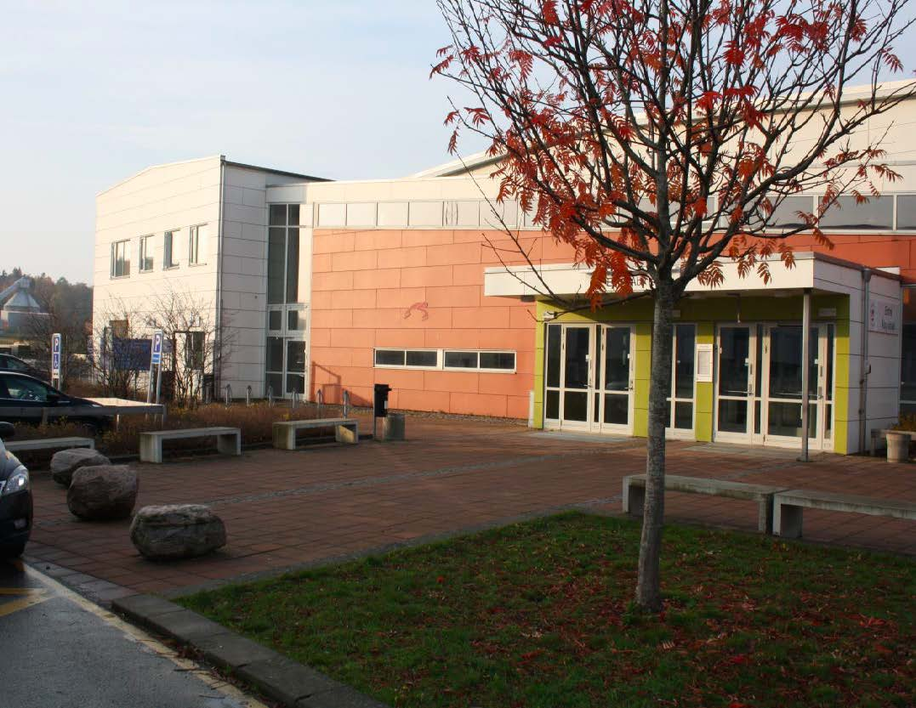
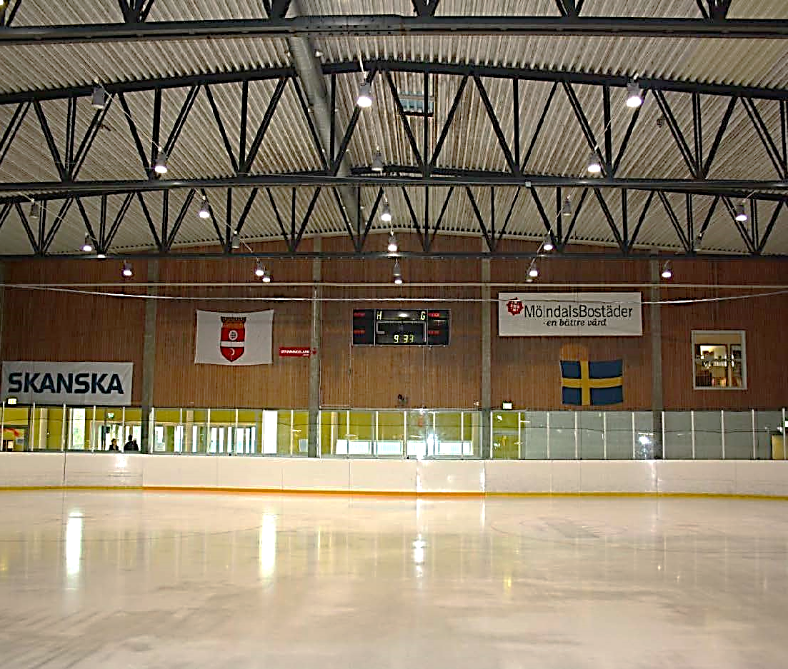
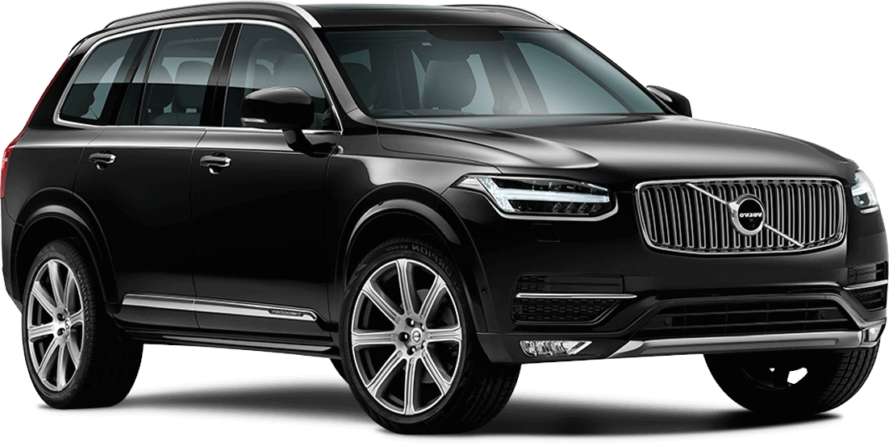
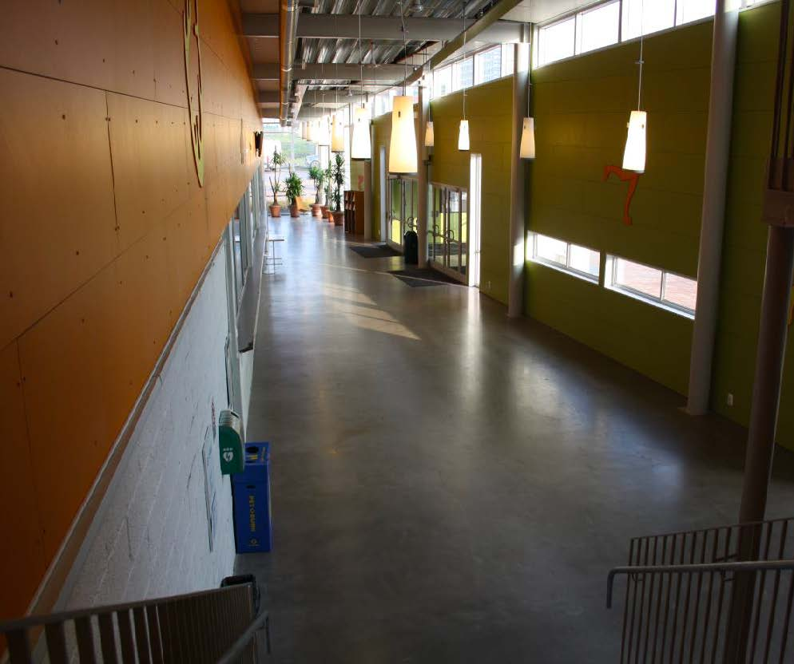
MATCHVÄRD
A-LAG
REKLAM
REKLAM
Som företagare har ni tillgång till en mängd attraktiva exponeringsytor som skapar mycket goda förutsättningar till ett stort uppmärksamhetsvärde.
KONCEPT &
KOSTNAD
SOM MATCHVÄRD är man
ensam för att uppnå maximalt uppmärksamhetsvärde.
Vår matchspeaker nämner även värdföretaget under matchens gång.
REKLAM
REKLAM
8 000 SEK
REKLAM
MERVÄRDE

Slide 10
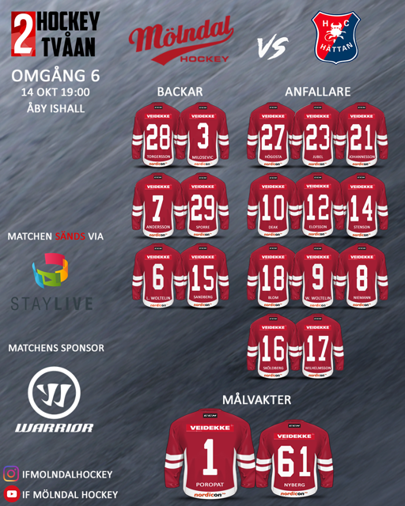
StayLive
MATCHSPONSOR
Som företagare har ni tillgång till en mängd attraktiva exponeringsytor som skapar mycket goda förutsättningar till ett stort uppmärksamhetsvärde.
A-LAG
Instagram
SOCIALA MEDIER
KOSTNAD
SOM MATCHSPONSOR får ni
Mycket exponering i våra sociala medier Instagram och StayLive (där matchen livestreamas).
Vår matchspeaker nämner även företaget under matchens gång.
1 000
SEK/MATCH
MERVÄRDE
Notes:
Format på loggan ska helst vara i PNG
Är loggan svår att ha transparant går det bra även som jpg eller gif.

Slide 11
ÖVRIG SPONSRING
Profilkläder
Materialsponsring A-lag - skylt i hallen

Slide 12
TILLKOMMANDE KOSTNADER
Reklamskatt 8 %
Tillverkning av eventuellt original för tryck
TACK FÖR ATT DU HJÄLPER OSS BEDRIVA BREDDIDROTT

